Slide 1

新型コロナウイルス感染症
オミクロン株流行時におけるワクチンの功罪
新型コロナワクチンは本当に
効いているのか？
第38回保団連医療研究フォーラム
2023.10.9
大阪府保険医協会
北原医院 井上美佐
（開示すべきCOIはありません）

Slide 2
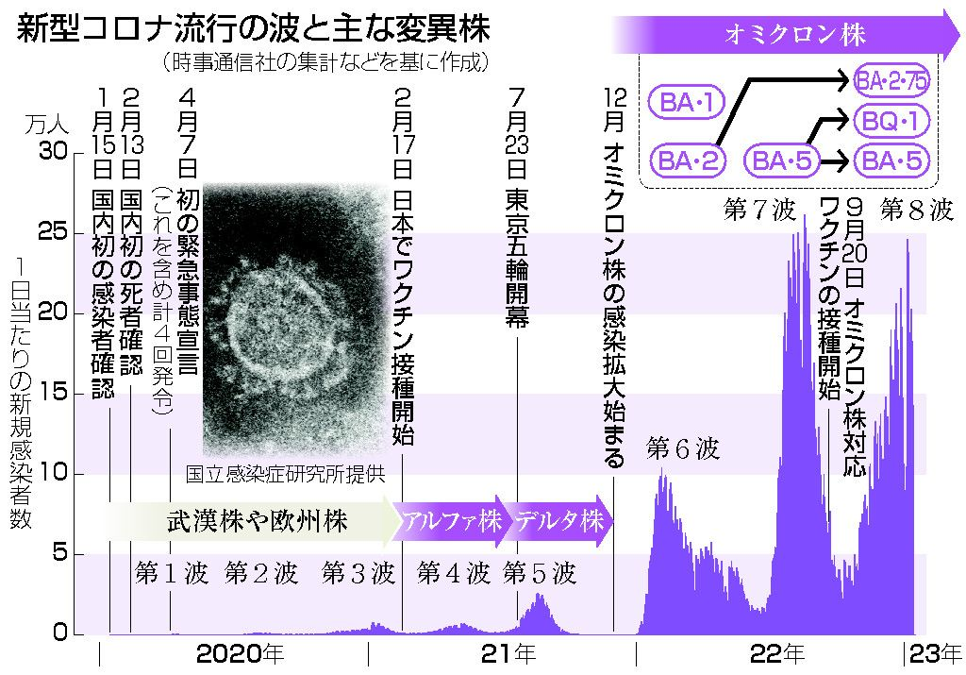
（時事ドットコムニュースより）

Slide 3
背景
対象：当院発熱外来を受診した患者 248名
期間：2022/7/1～2022/8/15
内訳：SARS-CoV-2検査を行った患者 204名
来院時陽性であった患者 22名
SARS-CoV-2陽性患者 173名（76.5％）
SARS-CoV-2陰性患者 53名（23.5％）

Slide 4
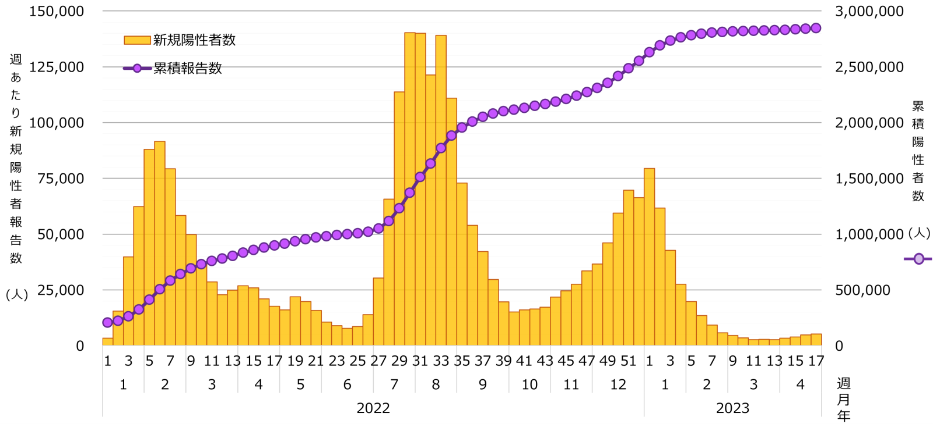
6～8月の熱外来受診者数と陽性者数
 | 受診者数 | 陽性者数
6月 | 21 | 2
7月 | 156 | 99
8月 | 185 | 144

Slide 5
6～8月の熱外来受診者数と陽性者数
BA2.3.1
↓
BA5.2.1
↓
BA5.2.1
↓

Slide 6
年齢分布

Slide 7
当院発熱外来受診者（7/1~8/15）のワクチン接種回数
ワクチン
接種回数

Slide 8
ワクチン接種回数と有熱期間(7/1~8/15)
ワクチン接種回数

Slide 9
発熱日数5日以上の患者の背景
発熱日数 | 年齢 | 性別 | ワクチン回数 | 持病の数 | ウイルス量
5 | 56 | 男性 | 3 | 高血圧、狭心症 | 27.2
5 | 17 | 女性 | 2 | なし | 23.1
5 | 56 | 女性 | 3 | なし | 36.5
5 | 78 | 男性 | 3 | 高血圧、糖尿病、脂質異常、心疾患 | 31.8
5 | 50 | 男性 | 3 | なし | 35.9
5 | 25 | 女性 | 3 | なし | 30.4
5 | 27 | 男性 | 3 | 喫煙 | 不明
5 | 37 | 男性 | 1 | 喫煙 | 24.9
5 | 50 | 男性 | 2 | 喫煙 | 30.5
6 | 55 | 女性 | 3 | 高血圧、脂質異常 | 34.4
6 | 39 | 男性 | 0 | 喫煙 | 26.0
6 | 58 | 男性 | 3 | 高血圧、糖尿病、脂質異常 | 不明
6 | 49 | 女性 | 0 | シェーグレン症候群 | 25.4
6 | 66 | 男性 | 3 | なし | 不明
7 | 55 | 女性 | 2 | なし | 27.6
7 | 37 | 女性 | 3 | 喫煙 | 25.8
8 | 56 | 男性 | 3 | 高血圧 | 24.9
8 | 65 | 女性 | 3 | 高血圧、脂質異常 | 27.0
8 | 34 | 男性 | 0 | なし | 25.2
12 | 55 | 男性 | 0 | なし | 不明

Slide 10
最終ワクチン接種日より発症までの期間
（月）

Slide 11
当院職員のワクチン接種回数と抗体価（2022年11月）
 | 職種 | 年齢 | ワクチン 接種回数 | ワクチン最終接種日 | 感染の有無 | 感染時期 | 抗体N | 抗体S-IgG
A | 事務 | 44 | 3 | 2022.03.03 | 有 | 2022.8 | 10.6 | 19694
B | 事務 | 48 | 3 | 2022.02.22 | 無 | － | 0.1未満 | 4621
C | 事務 | 56 | 3 | 2022.02.19 | 有 | 2022.2 | 11.4 | 18078
D | 事務 | 56 | 3 | 2022.03.07 | 無 | － | 1.6 | 6692
E | 看護師 | 62 | 0 | － | 有 | 2021.7 | 134.0 | 9605
F | 看護師 | 70 | 3 | 2022.04.23 | 有 | 2022.1 | 19.4 | 22678
G | 事務 | 74 | 3 | 2022.02.22 | 無 | － | 0.1未満 | 5702
H | 清掃 | 74 | 4 | 2022.06.15 | 無 | － | 0.1未満 | 9160
I | 医師 | 62 | 0 | － | 無 | － | 13.9 | 21未満
SARS-CoV-2 抗体 S IgG （上限80,000、下限21） CLIA法
SARS-CoV-2 抗体 N （下限0.1） ECLIA法

Slide 12
コロナワクチン接種後の長期の副作用症例
症例1：53歳 女性 慢性湿疹（11か月）
症例2：43歳 女性 結節性紅斑（3か月）
症例3：71歳 男性 多型滲出性紅斑（12か月～）
症例4：73歳 男性 ワクチン接種後の器質化肺炎
症例5：77歳 男性 味覚低下（3か月）
症例6：72歳 女性 4日後じんましん（6か月）、上気道炎症状
※なお、慢性湿疹や慢性じんましんは、この他に5例経験している

Slide 13
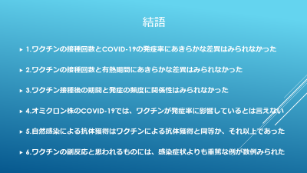
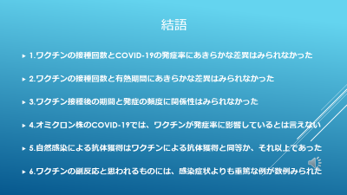
結語
  1.ワクチンの接種回数とCOVID-19の発症率にあきらかな差異はみられなかった
  2.ワクチンの接種回数と有熱期間にあきらかな差異はみられなかった
  3.ワクチン接種後の期間と発症の頻度に関係性はみられなかった
  4.オミクロン株のCOVID-19では、ワクチンが発症率に影響しているとは言えない
  5.自然感染による抗体獲得はワクチンによる抗体獲得と同等か、それ以上であった
  6.ワクチンの副反応と思われるものには、感染症状よりも重篤な例が数例みられた

Slide 14
ご清聴ありがとうございました。

